Slide 1
Lernen mit Geoinformation
PH Salzburg, 4.11.2021. Mag. Michaela Lindner-Fally
Notes:
Interaktive Unterrichtsbeispiele zu Themenbereichen des modernen Geographie- und Wirtschaftskunde Unterrichts, wie z.B. Globalisierung, Klimawandel, Migration, globale Gesundheit oder Wasser werden vorgestellt und können auch selbst getestet werden. Dabei kommen internationale und nationale Online-Dienste sowie Geoinformationsdienste und/oder Online Geoinformationssysteme zum Einsatz. Der Fokus liegt dabei auf schülerzentriertem, aktivem Lernen und der Verarbeitung, Analyse und Interpretation von realworld Daten.

Slide 2
Wer? Wünsche?
Notes:
Wer sitzt heute hier? Schultyp/Schulstufen/Unterrichtsjahre?
Was sind Ihre Wünsche konkret? – Wünsche notieren!

Slide 3
Programm heute
Allgemeine Gedanken zum Lernen mit Geoinformation
Konzepte zum Lernen mit Geoinformation, praktische Beispiele
Praktisches Arbeiten
Notes:
- Sie machen sich vertraut mit digitalen Online-Umgebungen für den GWK-Unterricht und lernen Beispiele kennen, die im Unterricht praktisch umgesetzt werden. - Im praktischen Teil legen Sie selbst Hand an und testen Lernumgebungen. - Anleitung in der Erstellung eigener Unterrichtsbeispiele.

Slide 4
Lernen mit Geoinformation: Warum?
Notes:
Warum sind sie heute hier? Warum wollen SIE mit GI unterrichten?

Slide 5
Lernen mit Geoinformation: Warum?
Steht im Lehrplan…
„Ich sollte…“
„Ich möchte…“ ☺
Online-Lernen ist im Trend, wir haben an der Schule Laptops bekommen, Digitalisierung
Realworld und Echtzeit-Daten und Werkzeuge
„Bessere“ Lernergebnisse
?Was ist „besseres“ Lernen?
COVID-Folgewirkungen…
Lehrplan, Schulbuch, Faktenwissen, Zusammenhänge erkennen, Testergebnisse, Matura, kritisches Denken, für‘s Leben?
Alltag, Beruf?

Slide 6
Lernen mit Geoinformation: Wie?
Lernen ÜBER Geoinformation, GIS, Geoinformatik
Lernen MIT Geoinformation
Schülerzentriert?
Aktives Lernen? Projektunterricht?
Kritisches Denken? Räumliches Denken?
Unterschiedliche Lernmodelle und Vorgehensweisen
Prozessorientiert vs. Ergebnisorientiert
Lernziele formulieren! Und Nicht-Ziele
Den ersten Schritt machen, vernetzen, dazulernen – Nobody is perfect.

Slide 7
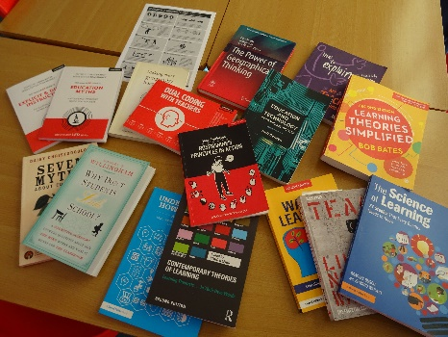
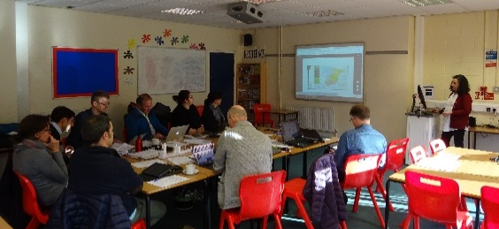
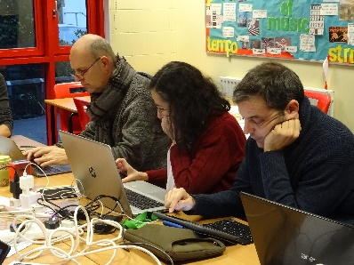
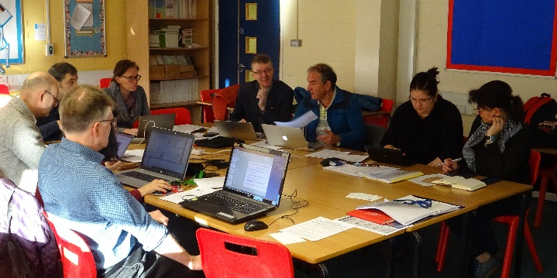
GI-Learner – GI-Pedagogy
Innovative Pedagogical Model for Teaching with GI
Toolkit of innovative pedagogical approaches to teaching with GIS
Teacher training course with innovative pedagogical approaches to teaching with GIS
Case studies and digital exhibition of outcomes and findings
Further discussion
Notes:
Michaela

Slide 8
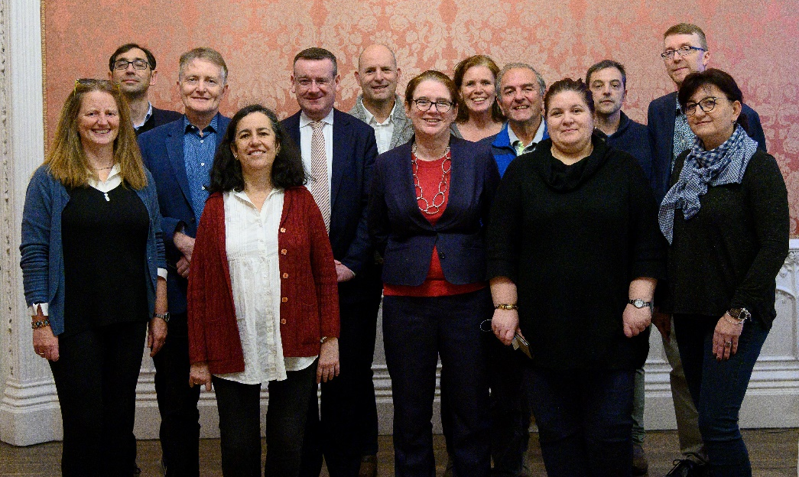
Über die Projekte
GI-Pedagogy builds on GI-Learner E+ project (2015-2018) www.gilearner.ugent.be
Project aim: Development of Pedagogies and Teacher Training materials for Early Career and Trainee Teachers
E+ project 2015-2018 & 2019-2022
6 Partner institutions
3 Universities:
St Mary’s University
University of Ghent
UNED (Madrid)
2 Secondary schools
Liceul Teoretic "Dimitrie Cantemir" Iasi
The Kings School, Ely
Professional Subject Association
EUROGEO
Kick-off meeting at St Mary’s University
Notes:
Michaela
GI-Learner - innovative pedagogies for learning with geoinformation; K7-K12 Research on learning with GI, curriculum review, learning line, 10 competencies at 3 levels, self evaluation test , LEARNING MATERIALS! - find it on the GI Pedagogy website

Slide 9
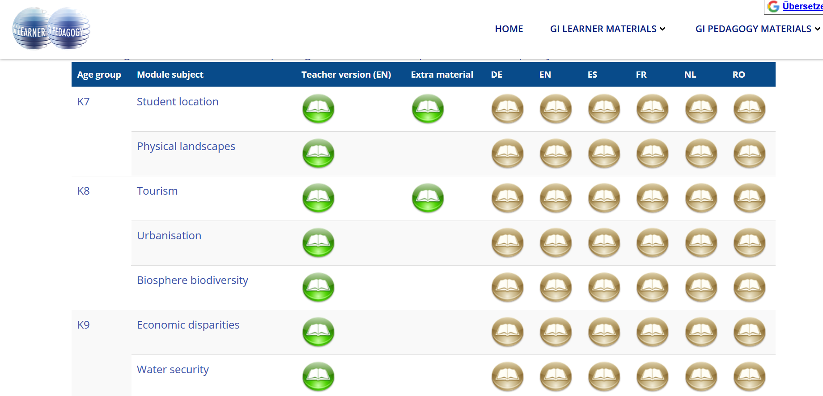
GI-Learner
Forschung Lernen mit GI, Entwicklung eines GI-Learner Modells mit 10 GI-Kompetenzen & Learning Line
Lernmaterialien für Schüler:innen
Klare Anleitungen, Links und Hilfestellungen modular in Word-Dokumenten angeboten
Können & sollen eigenen Bedürfnissen angepasst werden!
https://www.gilearner.ugent.be/course/
Notes:
Michaela (Abstract/Summary)
This output consists of a literature review, analysis and evaluation of existing teaching practices that incorporate GI(S)cience/Services in schools.
As a result of the review and analysis of findings, a series of recommendations are provided to inform the development of the teacher professional development course and toolkit of innovative pedagogical approaches to teaching with GIS and connect to the case studies of outcomes
There was very little research linking innovative pedagogies LINKED to GIS!!! GI-Pedagogy could fill this gap.
Teaching with GIS, innovative pedagogies

Slide 10
GI-Learner Lernmaterialien
Beispiel Globalisierung
SCHRITT 1: Was bedeutet Globalisierung?
SCHRITT 2: Explore: Globalisierung in deinem Leben und darüber hinaus
SCHRITT 3: Folgen der Globalisierung
SCHRITT 4: Reflexion: … und nachhaltige Entwicklung?
SCHRITT 5: Teilen: Globalisierung - Gewinn und Herausforderungen
Beispiel Migration
SCHRITT 1: Warum Migration?
SCHRITT 2: Welchen Weg nehme ich? Wie entscheiden Flüchtlinge, welche Route und welches Ziel die besten sind?
SCHRITT 3: Ein gutes Aufnahmeland? (Analyse mittels Eurostat)
SCHRITT 4: Reflektion: Und ich?
SCHRITT 5: Teilen: Erstellt in Gruppen jeweils ein Poster, inkl. deine eigene Position gegenüber dem Thema Flüchtlingsmigration & unterschiedliche Aspekte und Perspektiven der FLüchtlingsmigration in verschiedenen Ländern Europas. Sammelt Ähnlichkeiten und Unterschiede in der Einstellung der Menschen und in der Art, wie Medien berichten.
Notes:
Struktur der Lernmaterialien ähnlich: Allgemein – eigene Betroffenheit – Analyse von Ursachen/Auswirkungen – Reflexion - Teilen

Slide 11
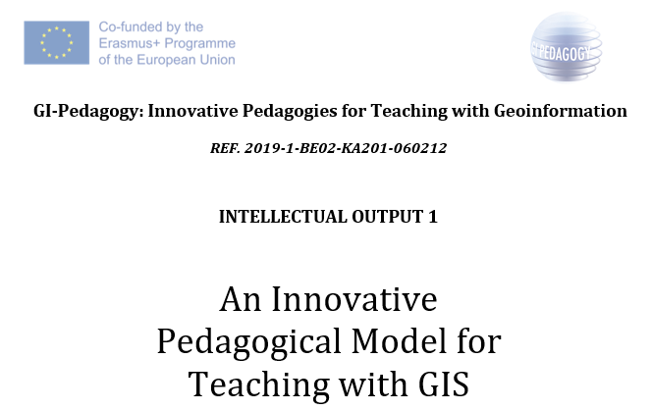
GI-Pedagogy Forschung
Teaching with GIS
Approaches to teaching with GIS
Innovative Pedagogies
Training teachers for GIS
Recommendations for teacher professional development
… for planning of teacher training courses (real needs, curriculum, involve teachers, Rosenshine...)
… approaches for teacher training courses (various active learning approaches, authentic learning contexts, enquiry driven…)
… pedagogies (critical thinking, spatial citizenship)
… practical recommendations based on student learning and tools
... and networking (communities of practice, support)
Notes:
This output consists of a literature review, analysis and evaluation of existing teaching practices that incorporate GI(S)cience/Services in schools.
As a result of the review and analysis of findings, a series of recommendations are provided to inform the development of the teacher professional development course and toolkit of innovative pedagogical approaches to teaching with GIS and connect to the case studies of outcomes
There was very little research linking innovative pedagogies LINKED to GIS!!! GI-Pedagogy could fill this gap.
Teaching with GIS, innovative pedagogies

Slide 12
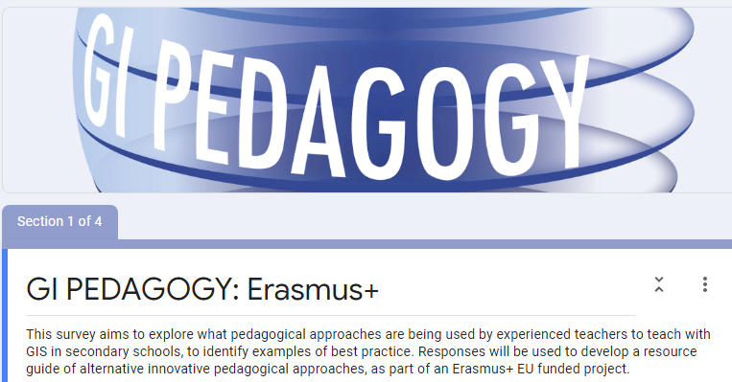
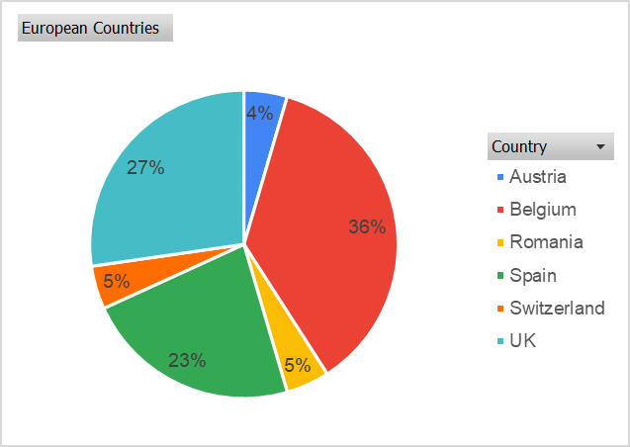
Umfrage unter GI-erfahrenen Lehrpersonen
Small-scale survey of expert teachers
Notes:
Ergebnisse im REPORT www.gilearner.ugent.be

Slide 13
Aktuell:
Lernmaterialien für Lehrer-Aus- und Fortbildung
Learning toolkit (Modelle, Theorie, Unterrichtsbeispiele…)
Case Studies / Vignettes
Review experiences of partner schools in trialling new approaches to teaching with Geoinformation
Develop implementation plan for MOOC creation
Design and develop MOOC content and implementation
What impact will online vs face to face teaching have on the use of these innovative pedagogies?
Notes:
The toolkit aims to provide a path to guide you through the process of working with GIS. It will focus on approaches to learning and teaching which are linked to current pedagogical theory and cognitive science and are practical and achievable. The hope is that at the end of your engagement with this toolkit, you will become a better teacher with GIS. We have aimed to make the structure of our model as straightforward as possible, but ensure that it is supported by research evidence. This model can be seen in Section 6.
We hope your students will be quickly motivated to learn about, and be excited by the possibilities offered by the technology. The toolkit will also assist you in thinking about your own use of GIS, connecting with the principles of instruction developed by Barak Rosenshine to help you consider your own pedagogical intent when using GIS and make it possible to check students' understanding in an innovative way. We have referred to a number of research documents in the development of the toolkit. Frequent use of GIS is an essential part of our approach: GIS use needs to become embedded in your everyday practice if you (and your students) are to gain the automaticity which emerges from learning, repetition and practice. This automaticity could be related to early stages of GIS use - we would not expect you to aim to become an expert in all aspects of GIS immediately. We will also provide suggested tools, and a few examples of teacher practice.

Slide 14
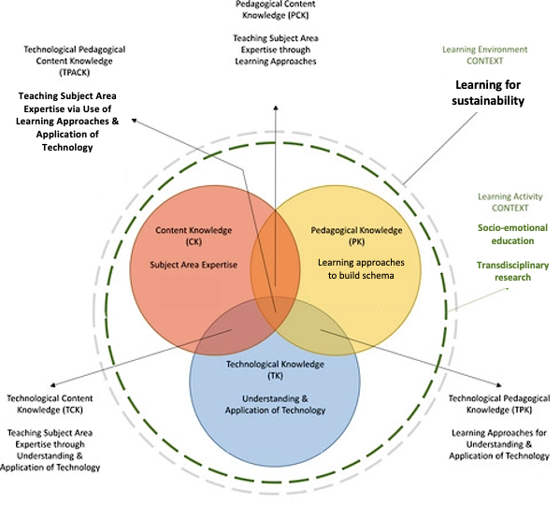
Learning Tookit
Adjusted TPACK model for the GI Pedagogy project
(based on Rickles, Ellul, & Haklay, 2017, p.16 and Puertas et al, 2021)
Notes:
Educating for sustainability does not simply require an ‘add-on’ to existing structures and curricula, but implies a change based on the ability to respond to the current crisis concerning unsustainability and the opportunities for sustainability (Sterling, 2004). This is not the first time that the socio-emotional dimension has been added to an already defined model, e.g. consider what happened to Gardner’s ‘multiple intelligences’, after the linguistic-verbal, musical, logical-mathematical, bodily-kinesthetic, interpersonal, intrapersonal, and naturalistic intelligences were defined (Gardner, 1983). Emotional intelligence (Goleman, 1995) and spiritual intelligence (Gardner, 2006) were added. Affective aspects in teaching practice are important, because much of what the teacher knows and does is connected to their own emotional state and motivation, and this directly influences students’ learning. Thus, awareness of the importance of the affective domain in emotions in relation to the content that is taught changes attitudes and improves teaching effectiveness (Puertas et al, 2021). We aim to improve teachers’ connections with GIS.

Slide 15
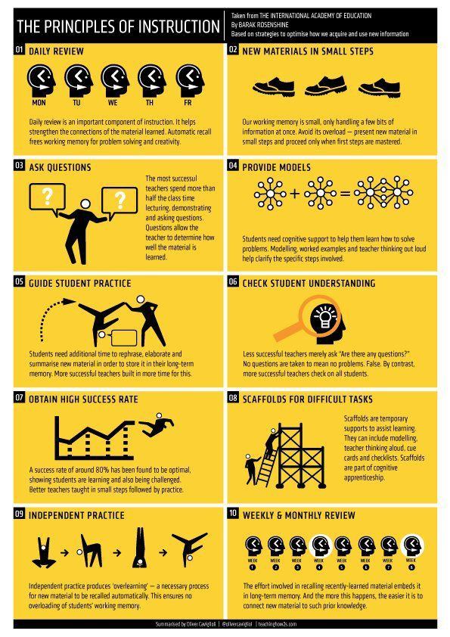
10 Lehr-/Lernprinzipien
Rosenshine’s 10 principles
of instruction
Notes:
Prof. Barak Rosenshine,f 1930-2017, Illinois,
Kognitive Überforderung verhindern!!
Checking for understanding, preventing errors and misconceptions… previous knowledge, learning outcomes definition.
https://edcentral.uk/edblog/expert-insight/a-beginners-guide-to-professor-barak-rosenshine

Slide 16
GI-Pedagogy Modell
Notes:
Prof. Barak Rosenshine,f 1930-2017, Illinois,
Checking for understanding, preventing errors and misconceptions… previous knowledge, learning outcomes definition.
https://edcentral.uk/edblog/expert-insight/a-beginners-guide-to-professor-barak-rosenshine

Slide 17
GI-Pedagogy Vignette: Migration
Notes:
Prof. Barak Rosenshine,f 1930-2017, Illinois,
Checking for understanding, preventing errors and misconceptions… previous knowledge, learning outcomes definition.
https://edcentral.uk/edblog/expert-insight/a-beginners-guide-to-professor-barak-rosenshine

Slide 18
GI-Pedagogy Vignette: Migration
Notes:
DAS SDG-Unterrichtsfach! 17 Themen, alle vorhanden! Lernbeispiele konzentrieren sich jeweils auf eine Auswahl, diese wird angezeigt.

Slide 19
Bewährte Lernmaterialien
Materialiensammlung: https://tinyurl.com/wn6ewdak
www.gilearner.ugent.be/course
Facebook: digital:earth:at
Story Maps… eigene Fortbildung!!
AGO Living Atlas
Eigene Lernmateralien erstellen
Eigene Lernziele für Lernen mit GI!
Vorlage GI-Learner: Struktur
Vorlage GI-Pedagogy: TPACK+GI, Stufenmodell, Rosenshine‘s Principles
Notes:
Siehe google doc

Slide 20
ArcGIS Online Accounts
Vorname | Nachname | Benutzername | Kennwort_erstmalig | Kennwort_NEU (zu vergeben bei erstem LogIn) | Sicherheitsfrage - Geburtsstadt
Dummy1 | Fortbildung | Fortbildung_1 | Fortbildung123 | 12AGOL-FB34 | Salzburg
Dummy2 | Fortbildung | Fortbildung_2 | Fortbildung123 | 12AGOL-FB34 | Salzburg
Dummy3 | Fortbildung | Fortbildung_3 | Fortbildung123 | 12AGOL-FB34 | Salzburg
Dummy4 | Fortbildung | Fortbildung_4 | Fortbildung123 | 12AGOL-FB34 | Salzburg
Dummy5 | Fortbildung | Fortbildung_5 | Fortbildung123 | 12AGOL-FB34 | Salzburg
Dummy6 | Fortbildung | Fortbildung_6 | Fortbildung123 | 12AGOL-FB34 | Salzburg
Dummy7 | Fortbildung | Fortbildung_7 | Fortbildung123 | 12AGOL-FB34 | Salzburg
Dummy8 | Fortbildung | Fortbildung_8 | Fortbildung123 | 12AGOL-FB34 | Salzburg
Dummy9 | Fortbildung | Fortbildung_9 | Fortbildung123 | 12AGOL-FB34 | Salzburg
Dummy10 | Fortbildung | Fortbildung_10 | Fortbildung123 | 12AGOL-FB34 | Salzburg
Dummy11 | Fortbildung | Fortbildung_11 | Fortbildung123 | 12AGOL-FB34 | Salzburg
Dummy12 | Fortbildung | Fortbildung_12 | Fortbildung123 | 12AGOL-FB34 | Salzburg
Dummy13 | Fortbildung | Fortbildung_13 | Fortbildung123 | 12AGOL-FB34 | Salzburg
Dummy14 | Fortbildung | Fortbildung_14 | Fortbildung123 | 12AGOL-FB34 | Salzburg
Dummy15 | Fortbildung | Fortbildung_15 | Fortbildung123 | 12AGOL-FB34 | Salzburg
Passwort für Fortbildung_1 wurde bereits geändert!

Slide 21
Feedback?
Digitalisierung vs. „im Gespräch bleiben“
Eigene Materialien teilen!
Community, z.B. digital:earth:at
Auf Wiedersehen!
Michaela Lindner-Fally
Notes:
both

